Slide 1
第 9 章 网上书店开发实例
本章节通过对网上书店开发过程的讲解，一方面让学生对前面章节涉及的ASP.NET技术有一个全面系统的回顾，以便于学生牢固掌握前面所学知识；另一方面，使学生掌握软件项目过程及方法，培养学生实际编程的能力。

Slide 2
学习目标
学习动态网站项目的设计过程和方法
了解应用项目的业务需求
掌握ASP.NET基本控件的使用
掌握SQL SERVER数据库设计和数据库的连接
掌握C#语言在实际项目开发中的运用

Slide 3
9.1 系统设计
软件项目设计过程首先必须进行系统设计，弄清项目的性
质、项目的需求、项目涉及的实际业务和业务流程、项目开
发环境、项目开发目标，并以此为依据，选用适用的开发工
具、系统架构，进行数据库设计、功能设计、具体编码过
程、功能模块测试、系统集成、系统测试、编撰相关文档。

Slide 4
9.1.1 系统需求和功能
网上书店项目必须包含前台业务模块和后台管理模块。
对象有三类，一是普通游客、二是注册用户、三是系统管理
员，一般叙述中均称为“用户”。三类对象在使用本系统的权限
不同，设计时，应针对不同的对象设置权限控制。
1、网站公共入口
网站公共入口即网站首页，是呈现给用户的第一个界面，
应给用户展示网站的概貌，让人清晰了解网站的性质、主要功
能及用户可能关注的热点问题，同时应就不同类型用户设
置登录控制。

Slide 5
9.1.1 系统需求和功能
2、主要功能模块
用户注册管理：用户点击进入注册页面，填写相关数据，
注册为Usobook的用户，需经管理员确认后方可登录。如用户
忘记登记的密码，可以请求传回密码，送发的Email地址为用
户登记的Email。
热门图书快查：由管理人员设置热门图书广告滚动条，用
户可以点击查看图书信息。
图书快查：用户输入关键词，可以模糊查询获得相关书名
的图书列表，快速进入图书查索页面。
深度查询：用户进入深度查询页面，可以根据用户的查询
条件：书号、书名、作者、出版社、出版日期、图书三级分
类，综合查询图书。

Slide 6
9.1.1 系统需求和功能
我的订单：注册用户登录系统后，可以查询、处理购书
篮、订单的信息，注册用户从查书页面查询到所需图书，填写
拟购书册数，点击购书篮，加入到该用户的购书篮中。用户可
以将购书篮中所有图书及数量导入到订单中。购书篮和订单明
细可以删改。
客服中心：包括常见问答、用户投诉建议、用户资料修
改、用户密码修改。
联系我们：为静态页面，主要介绍网站的性质、经营宗
旨、联系方式。

Slide 7
9.1.1 系统需求和功能
后台管理模块：一般地，后台管理可以采用C/S结构来编
程，这样做有三点好处，一是安全性较好，二是开发相对容
易，三是执行效率较高。但是，作为网上书店，管理员可能
分布在不同的地理位置，必须满足网上办公的需求，再则图
书业务可能分布在各省各地，要实现物流配送，也必须网上
执行，因此，Usobook后台管理大部分功能必须采用B/S结
构来实现，部分如订单统计、报表打印功能采用C/S结构来
编程，这部分功能是B/S结构的“短板”。后台管理包括注册用
户管理、订单管理、图书管理。

Slide 8
9.1.1 系统需求和功能
3、一般游客的功能
一般游客可以快速、详细查询图书，可以进入客服中心查
看常见问答，可以进入联系我们的页面。能执行的功能相对简
单。一般游客可注册并提供审核相关资料（如身份证复印
件），由管理员审核合格后转为注册用户。
4、注册用户的功能
具备一般游客的所有功能，同时，可以将查询的图书加入
到购书篮，可以对购书篮中的图书进行数量加减、删除。注册
用户采用积分奖励制度，凡成功购书（订单完成）用户获得实
付总价相同积分，积分可以在订单以每10分换1元抵书价。用
户将购书篮的图书及数量加入到订单，可以对订单进行增删改
操作。用户可以在订单中设置积分消费额度。

Slide 9
9.1.1 系统需求和功能
5、管理员的功能
管理员以预定的账号和密码（如“admin/usobook10y）密
码登录，直接进入后台管理页面，可以进行注册用户管理，包
括查询、修改用户类型、状态、积分，对违规用户进行禁用设
置，设置用户类型；可以进行订单管理，包括查询、确认完
成；可以进入图书管理，包括查询、修改、录入、上传图书封
面图片、三级图书分类设置。
6、系统配置管理
部分系统设置由操作员直接在网站当地设置，采用xml文
件，包括热门书滚动条、最热图书推介，常见问答，数据库连
接等。

Slide 10
9.1.2 业务流程和系统结构
三类用户打开网站后，首先可以查看到由系统设置的热门
书广告、随机出现最热图书及介绍，新书列表，折价书（折扣
率<=0.8）列表。一般游客在有限的权限内查看图书信息或注
册。管理员登录后即进入管理员的界面。注册用户登录后仍停
留在主页界面，可以选择图书查询，用户订单管理，包括购书
篮和订单的查、增、改、删操作，进入客服中心执行用户投诉
或建议、修改资料和密码操作，用户查到所需图书时，可以按
实际需求填写数量并加入购书篮，如篮中已有该书则数量累加
（填写负数为减）。具体流程按角色分类可参见图9-1-1、图9-
1-2、图9-1-3。

Slide 11
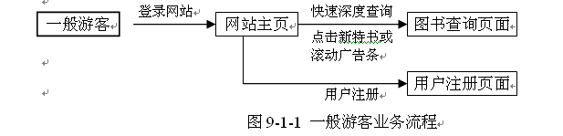
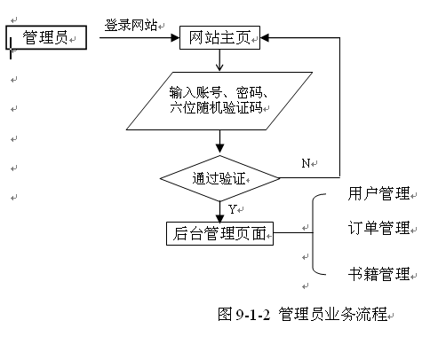
9.1.2 业务流程和系统结构

Slide 12
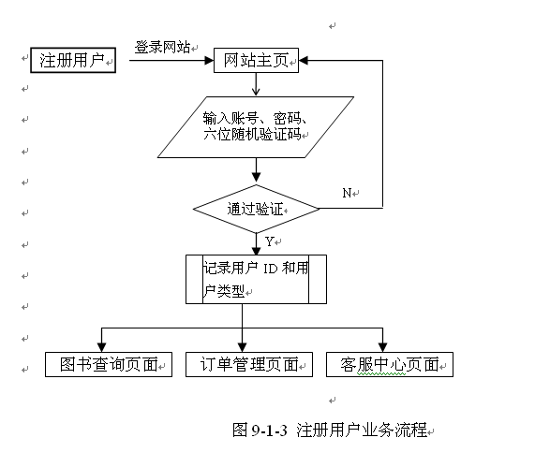
9.1.2 业务流程和系统结构

Slide 13
9.2 数据库设计
本系统中涉及的主要业务数据有：用户信息、图书信
息、订单头和订单明细信息、购书篮信息、三级图书分类、用
户类型设置，数据表存于SQLSERVER数据库sbkdb中。常见问
答、滚动图书广告、最热图书随机广告分别存于qa.xml、
scrollad.xml、hotbook.xml三个xml表中。相关数据表的结构
如表9-2-1~表9-2-9。

Slide 14
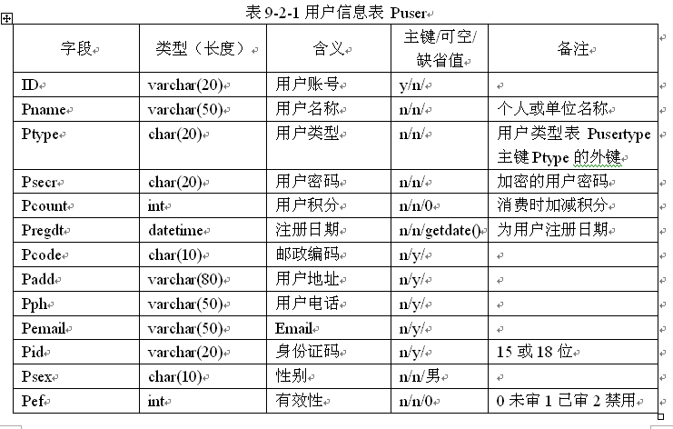

Slide 15
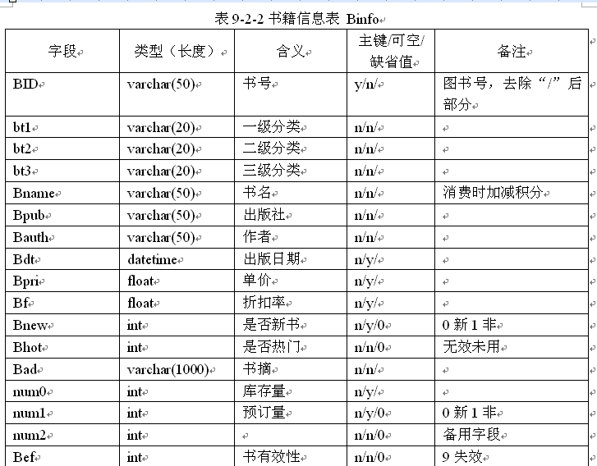

Slide 16
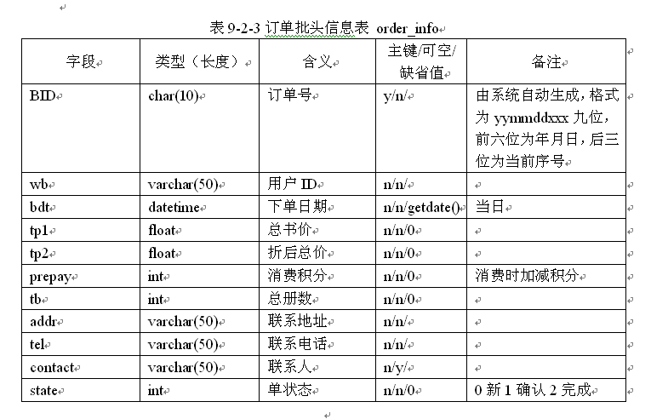

Slide 17
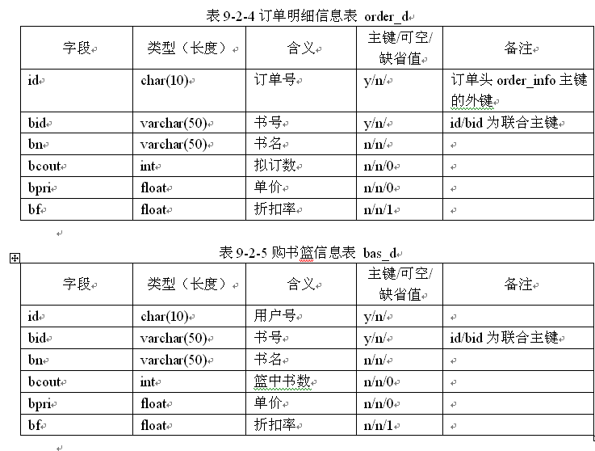

Slide 18
9.3 连接数据库和文件配置
1、Web.Config配置
系统的数据库连接字和固定的业务设定写入到Web.Config的appSettings中。
<configuration>
<appSettings>
//sqlser数据库连接字串
<add key="sqlcon" value=" server=<服务器名>;database=sbkdb;Uid=sa;password="/>
//接收用户投诉的邮箱
<add key="mailTo" value ="<收件电子邮箱> "/>
<add key="mailTob" value="<第二收件电子邮箱>"/>
//邮件发件箱

Slide 19
<add key="mailFrom" value ="<发件电子邮箱>"/>
//发件箱密码
<add key="mailPsd" value ="<发件箱密码>"/>
//发件服务器
<add key="mailHost" value ="<发件箱服务器>"/>
//用户密码加密时加密种子，3~6位数字，设置后不可更改
<add key="secr" value ="132"/>
</appSettings>
客户端的Session设置为
<sessionState mode="InProc" cookieless="true"
timeout="60" />

Slide 20
2、连接数据库
本例采用SQLSERVER数据库，在页面代码头应加入两
个引用：
using System.Data.Sql;
using System.Data.SqlClient;
从Web.Config读取数据库连接字串sqlcon,创建一个
sqlconnection实例作为公共变量。
public static string sqlcon_str =
ConfigurationSettings.AppSettings["sqlcon"];
public static SqlConnection sqlcon=new SqlConnection(sqlcon_str);
系统中还用到SqlCommand、SqlDataReader、
SqlDataAdapter、DataSet、GridView等数据表操作相关的
控件。

Slide 21
3、相关业务设置
常见问答文件qa.xml
<?xml version="1.0" encoding="utf-8" ?>
<questions>
<question>
<id>序号</id>
<qst>问题?</qst>
<ans>答复 </ans>
</question>
……
</questions>

Slide 22
滚动图书广告文件scrollad.xml
<?xml version="1.0" encoding="utf-8" ?>
<scrollads>
<scrollad>
<bid>书号</bid>
<alert>书名 </alert>
</scrollad>
……
</scrollads>

Slide 23
最热图书随机广告文件hotbook.xml
<?xml version="1.0" encoding="utf-8" ?>
<hotbooks>
<hotbook>
<bid>书号</bid>
<alert>书名.</alert>
<introduce>书评 </introduce>
</hotbook >
……..
</hotbooks>

Slide 24
9.4 系统实现
系统实现主要介绍各页面的设计，主要控件的属性和作
用，页面事件和控件事件的实现方法和关键代码，对于静态
的Label控件不做说明。功能模块的实现方法在代码有比较
详细的注释，认真阅读代码并着重关注注释部分。
表 9-4-1是系统主要页面和代码文档表。

Slide 25
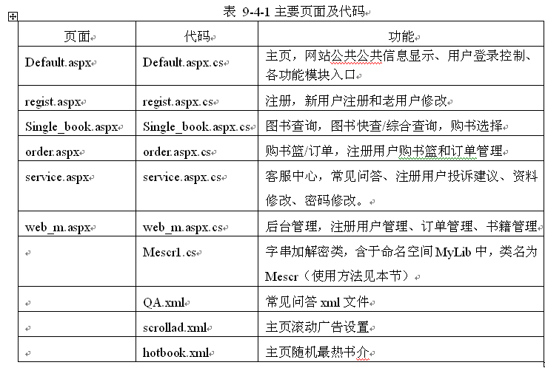

Slide 26
书籍订购业务逻辑
已审核的注册用户登录后有订购书籍的权限。一般执行过程是：查书=>填写拟购数=>加入购书篮=>新建订单=>从购书篮导入明细
字段：用户帐号、书号、书名、篮中书数、单价、折扣率，如记录中存在相同帐号和书号的记录，则追加购书数，不然则增加一条新记录。每个用户以帐号识别购书篮的内容。可购数量为该书的库存量-预购量（预购量在订单确认时增加，在订单完成时减去，此时库存量也同样减去）
=>用户查看购书篮内容/清除购书篮（即清除篮中该用户的记录）
购书采用积分奖励的办法：给予用户完成折后额等值的积分，用户可以消费积分，10分当1元使用。

Slide 27
=>订单管理：查看、新建、修改、确认。订单由单头部分和明细部分构成，状态 0新单、1确认单、2完成单。
=>新建订单，系统按当日流水产生一个单头信息。用户可填写拟用积分、送书地点、收书人信息。明细应从购书篮中导入，书目数量可以删减，不能手工增加。
=>查看已下订单：新单可以修改（减、删）明细中书目和数量，书目无法直接从明细中加入，只能从购书篮导入。修改时，单头信息（总图册数、金额）应跟随修改。也可整单删除。
=>确认订单，确认时，应检查明细中书目存量与预购量差是否大于等于該单拟购量，如其中存在这种情况，则中止确认，告知用户那些书目数量超出许可范围，并给出许可数。如没问题，则增加各明细中书目的预购量，并将该订单标识为确认单，此时该单进入发书业务，不能再修改。

Slide 28
订单后台管理业务逻辑
管理员登录后进入后台管理：用户管理、书籍管理和订
单管理。
用户管理：新用户审核、用户禁止、用户类型定义
书籍管理：新书录入、在库书籍追加数量，图书三级分类
设定
订单管理：阶段未确认订单清除、已确认单定义为完成单
其中订单完成时：
1、增加相应折后价的积分（取整）
2、修改库存各明细书目库存量和预购量（均减少）

Slide 29
详细设计过程及涉及的代码请配合实例讲解。
将本例网站的付件释放到硬盘的指定目录中，将子目录的数据文件付加到SQL Server服务器，配置Internet服务。

